Slide 1
Google Cloud AI 人工智慧與機器學習應用班

Slide 2
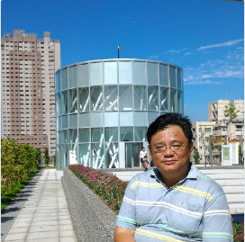

講師 https://github.com/jumbokh/gcp_class
Jumbo Hsieh 謝坤達
學歷: 國立高雄科技大學 電機系博士班
紐約大學 電腦科學研究所 碩士
專長: RFID、Zigbee、資安、IOT、AI、
Big Data、電力系統
jumbokh@gmail.com
Line ID: jumbokh

Slide 3
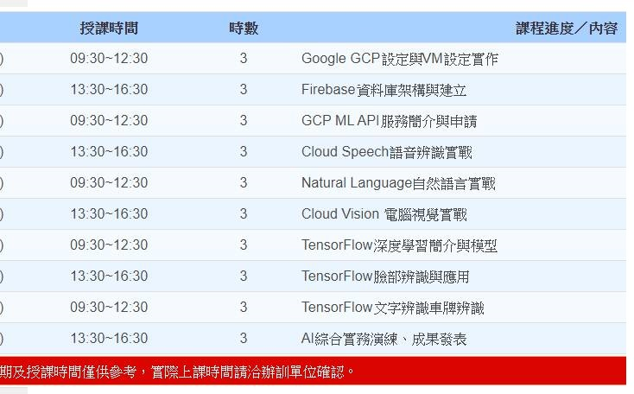
課程綱要

Slide 4
Google Cloud Plateform 簡介
Google Cloud Platform使開發人員能夠構建，測試
並在Google高度可擴展的可靠的基礎架構。
從計算，存儲中選擇和適用於您的網絡，
移動和後端的應用程序服務解決方案。
Google Cloud Platform是一組模塊化的雲
可以讓您從簡單創建任何東西的服務
網站來處理複雜的應用程序。

Slide 5
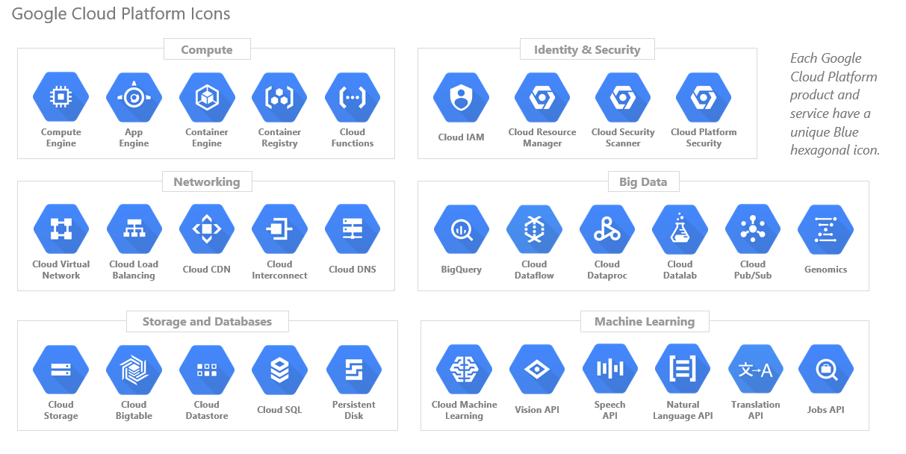
Google cloud plateform services

Slide 6
為什麼選擇谷歌雲端平台
在Google的基礎架構上運行
建立在相同的基礎架構上，該基礎架構使Google可以在毫秒內返回數十億個搜索結果，每月提供60億小時的YouTube視頻，並為4.25億個Gmail用戶提供存儲空間。 全球網絡冗餘創新基礎架構

Slide 7
為什麼選擇谷歌雲端平台(續)
專注於您的產品
快速開發，部署和迭代應用程序，而無需擔心系統管理。 Google可以管理您的應用程序，資料庫和儲存伺服器，因此您不必花心力去做。
管理服務器
開發人員工具和SDK
控制台和管理

Slide 8
為什麼選擇谷歌雲端平台(續)
混合服務
虛擬機。 託管平台。 Blob存儲。 塊存儲。 NoSQL數據存儲。
MySQL數據庫。 大數據分析。
Google雲端平台可提供您的應用架構所需的所有服務。
計算
存儲
服務

Slide 9
為什麼選擇谷歌雲端平台(續)
擴展到數百萬用戶
託管在Cloud Platform上的應用程序可以自動擴展以處理最苛刻的工作負載，並在流量減少時自動縮減。 您只需為自己使用的東西付費。
向上擴展：Cloud Platform的設計可像Google自己的產品一樣進行擴展，即使您遇到巨大的流量高峰。 諸如App Engine或Cloud Datastore之類的託管服務為您提供了自動擴展功能，使您的應用程序可以隨著用戶的增長而增長。
縮小：就像Cloud Platform允許您放大一樣，託管服務也可以縮小。 您無需為不需要的計算資源付費。

Slide 10
為什麼選擇谷歌雲端平台(續)
＃5值得信賴的表現
Google的計算基礎架構可為您提供一致的CPU，記憶體和硬碟性能。 網路和邊緣緩存可快速為全球用戶提供響應。
CPU，記憶體和磁盤
全球網路
透通維護

Slide 11
為什麼選擇谷歌雲端平台(續)
獲得所需的支持
借助遍布全球的用戶社區，合作夥伴生態系統和高級支持包，Google提供了全面的資源來幫助您入門和發展。

Slide 12
Day1-1 Google gcp 設定與vm設定

Slide 13
預先準備: Google 帳號，並且在chrome中登入 信用卡資料，用於帳號註冊

Slide 14
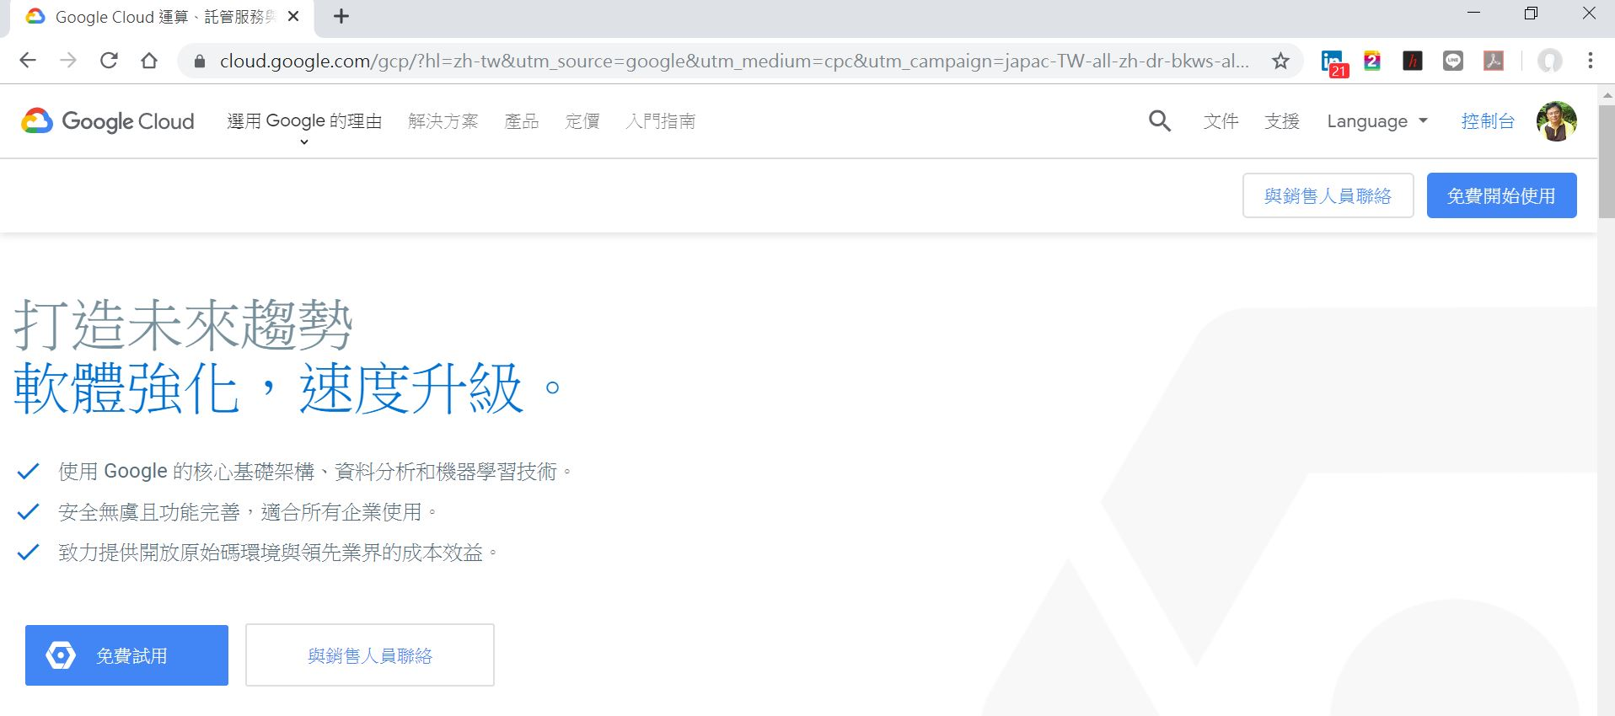
註冊帳號與啟用 https://cloud.google.com

Slide 15
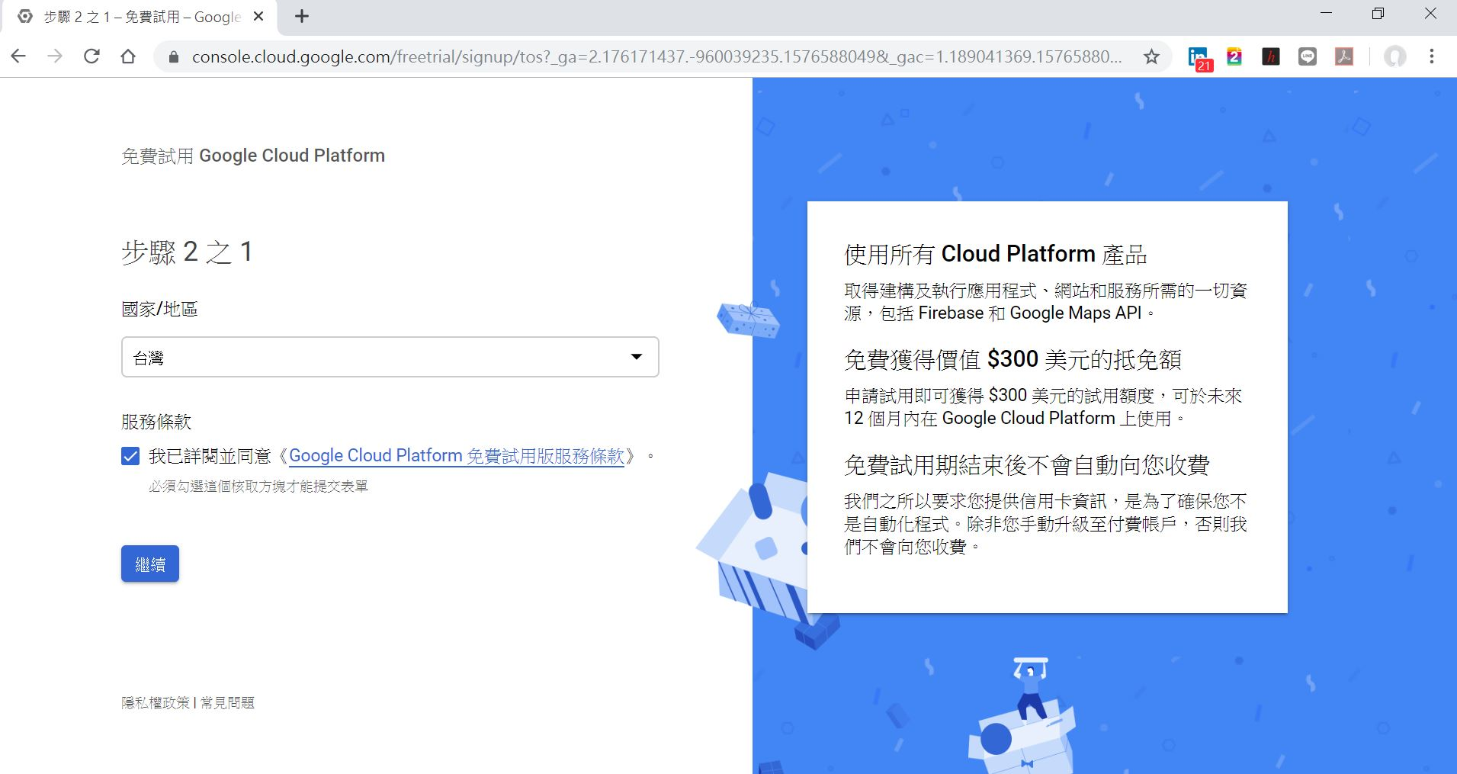

Slide 16
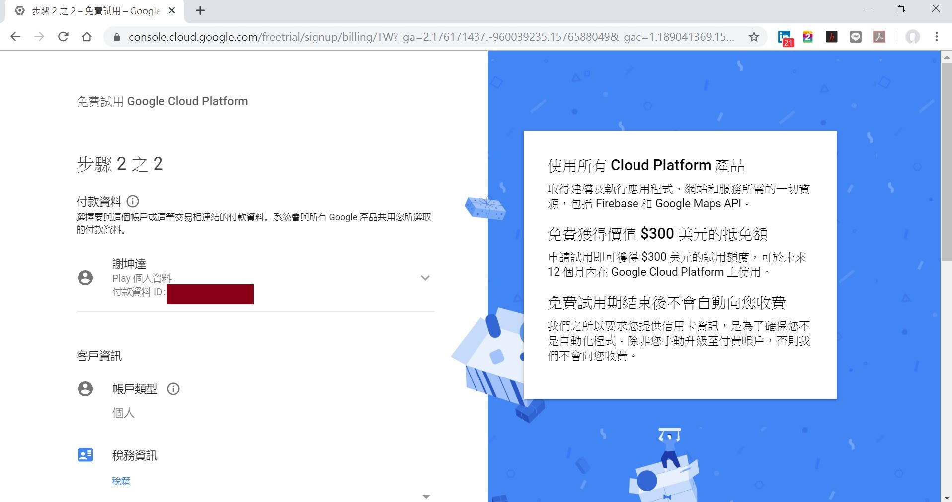

Slide 17
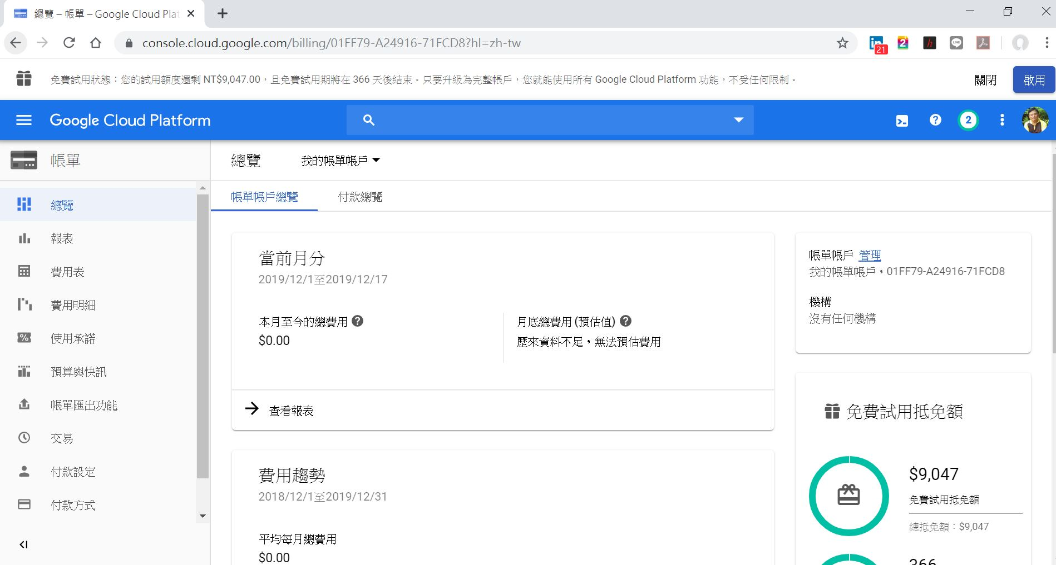

Slide 18
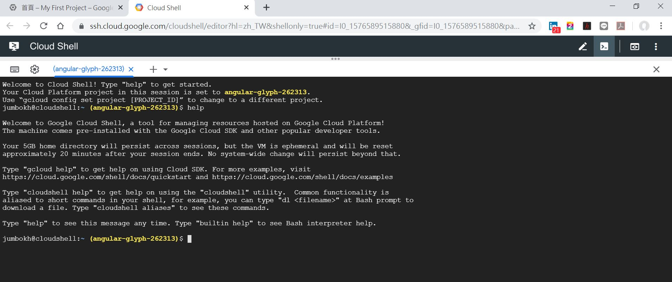

Slide 19
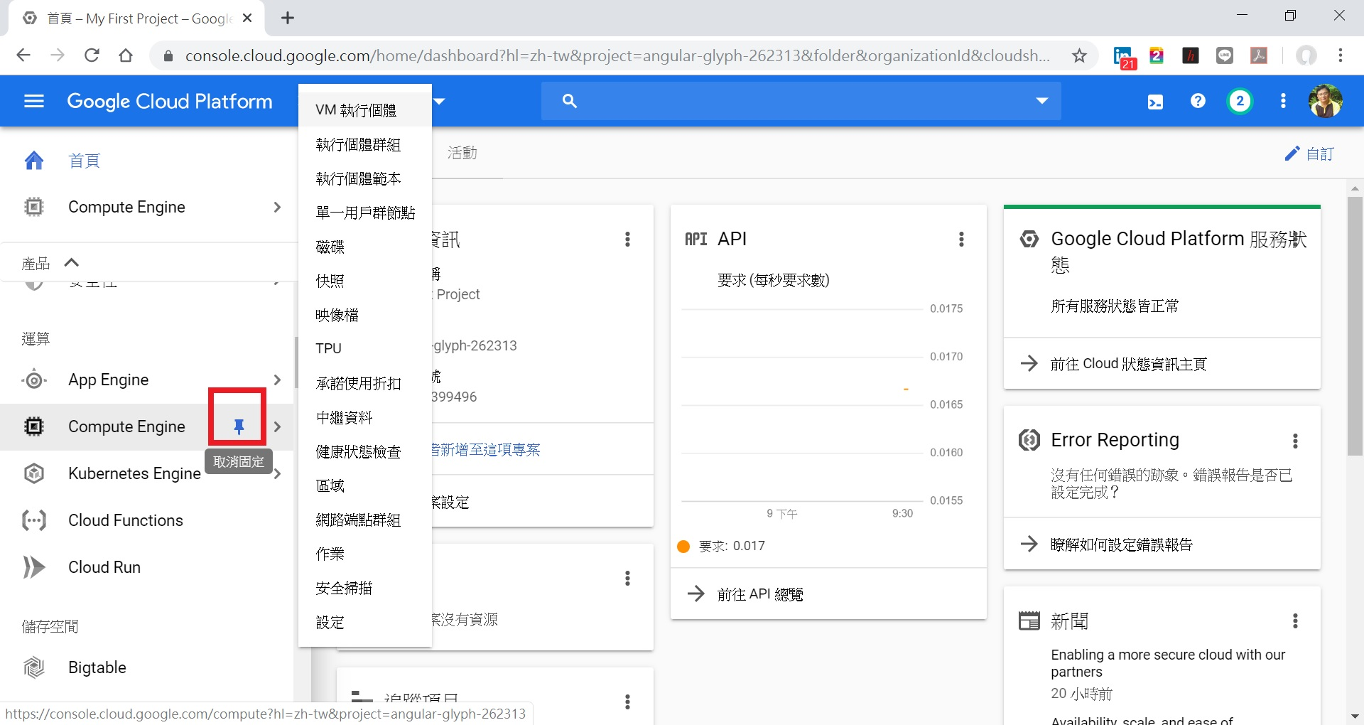

Slide 20
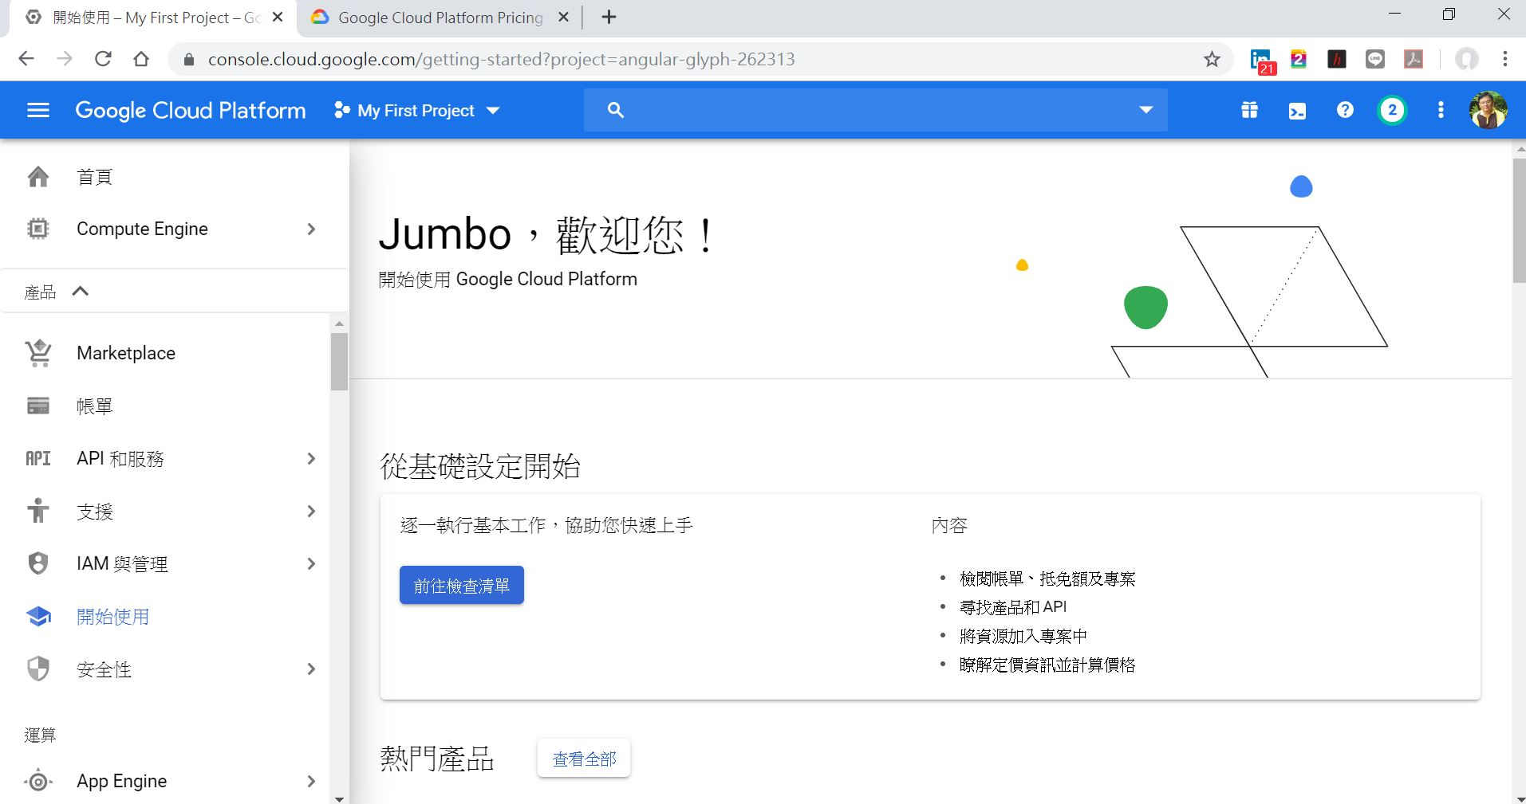

Slide 21
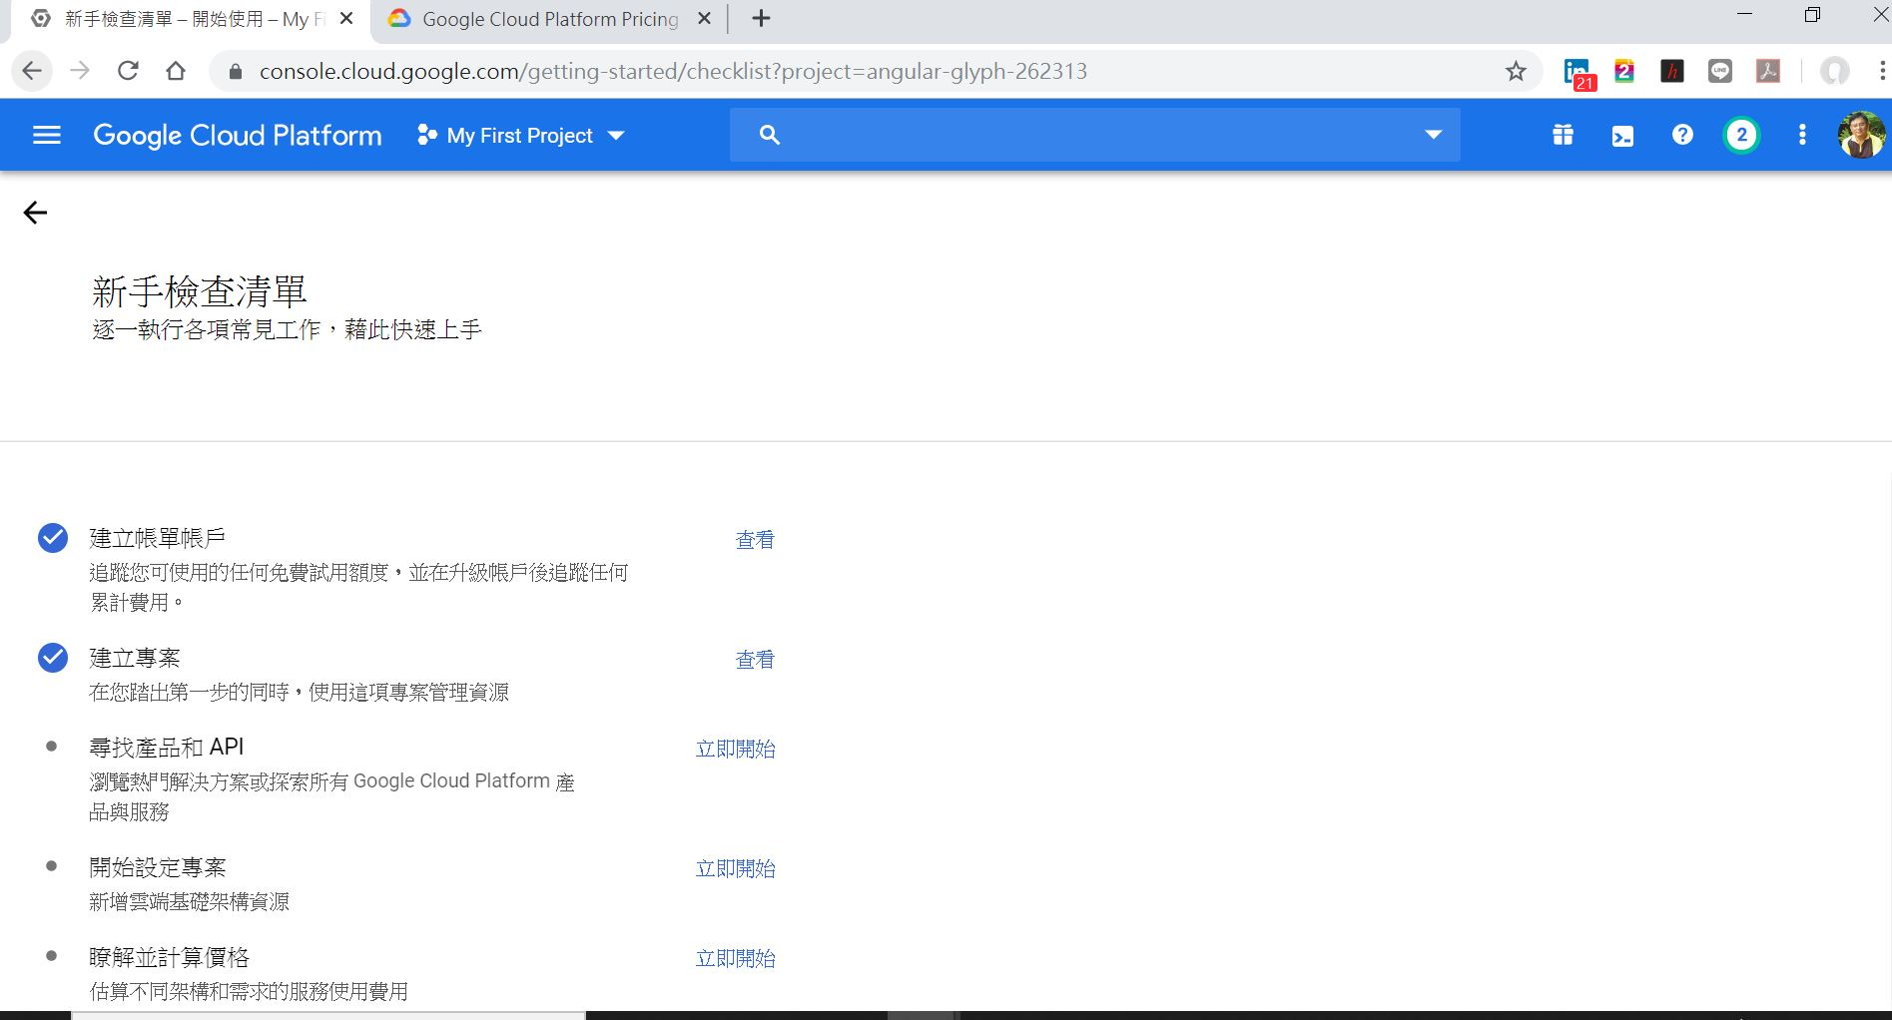

Slide 22
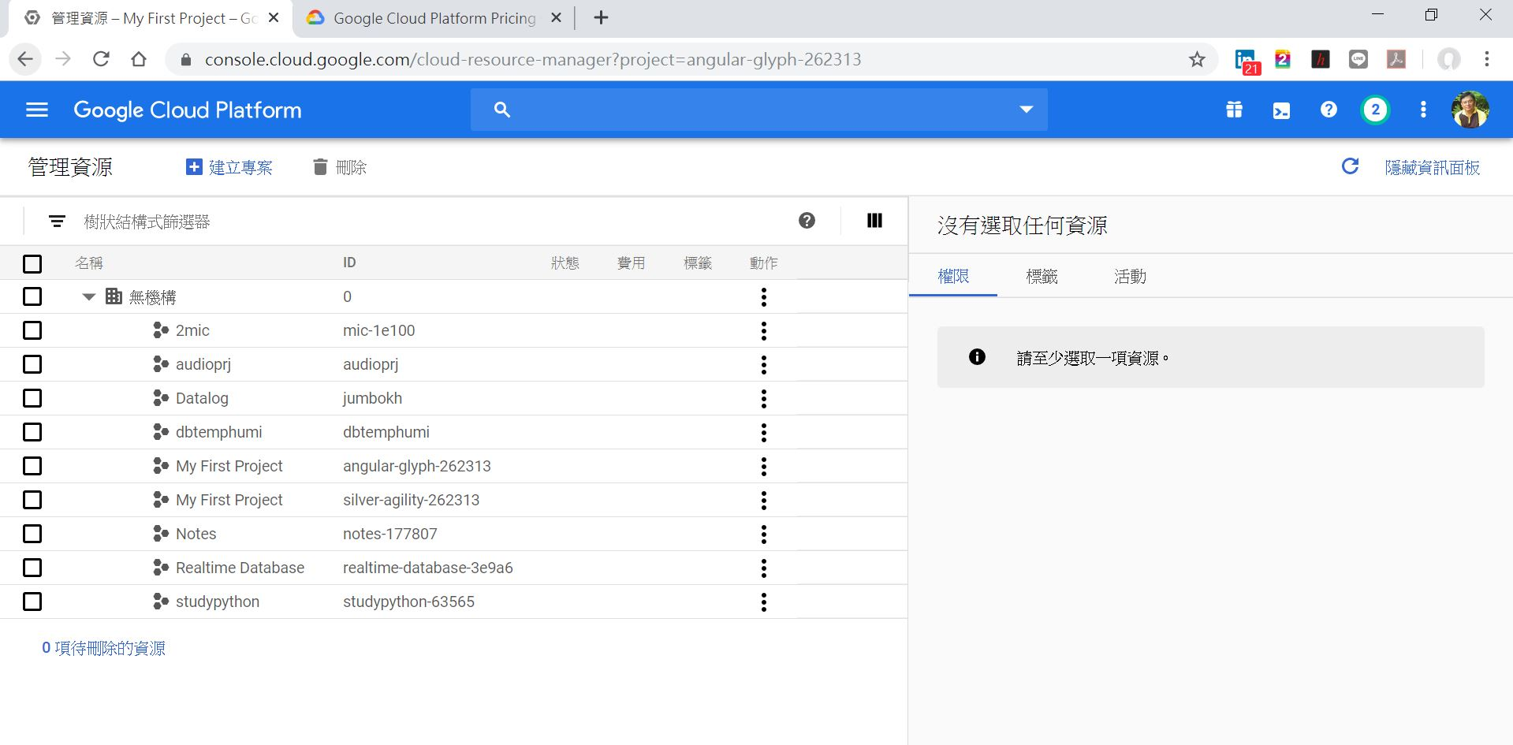

Slide 23
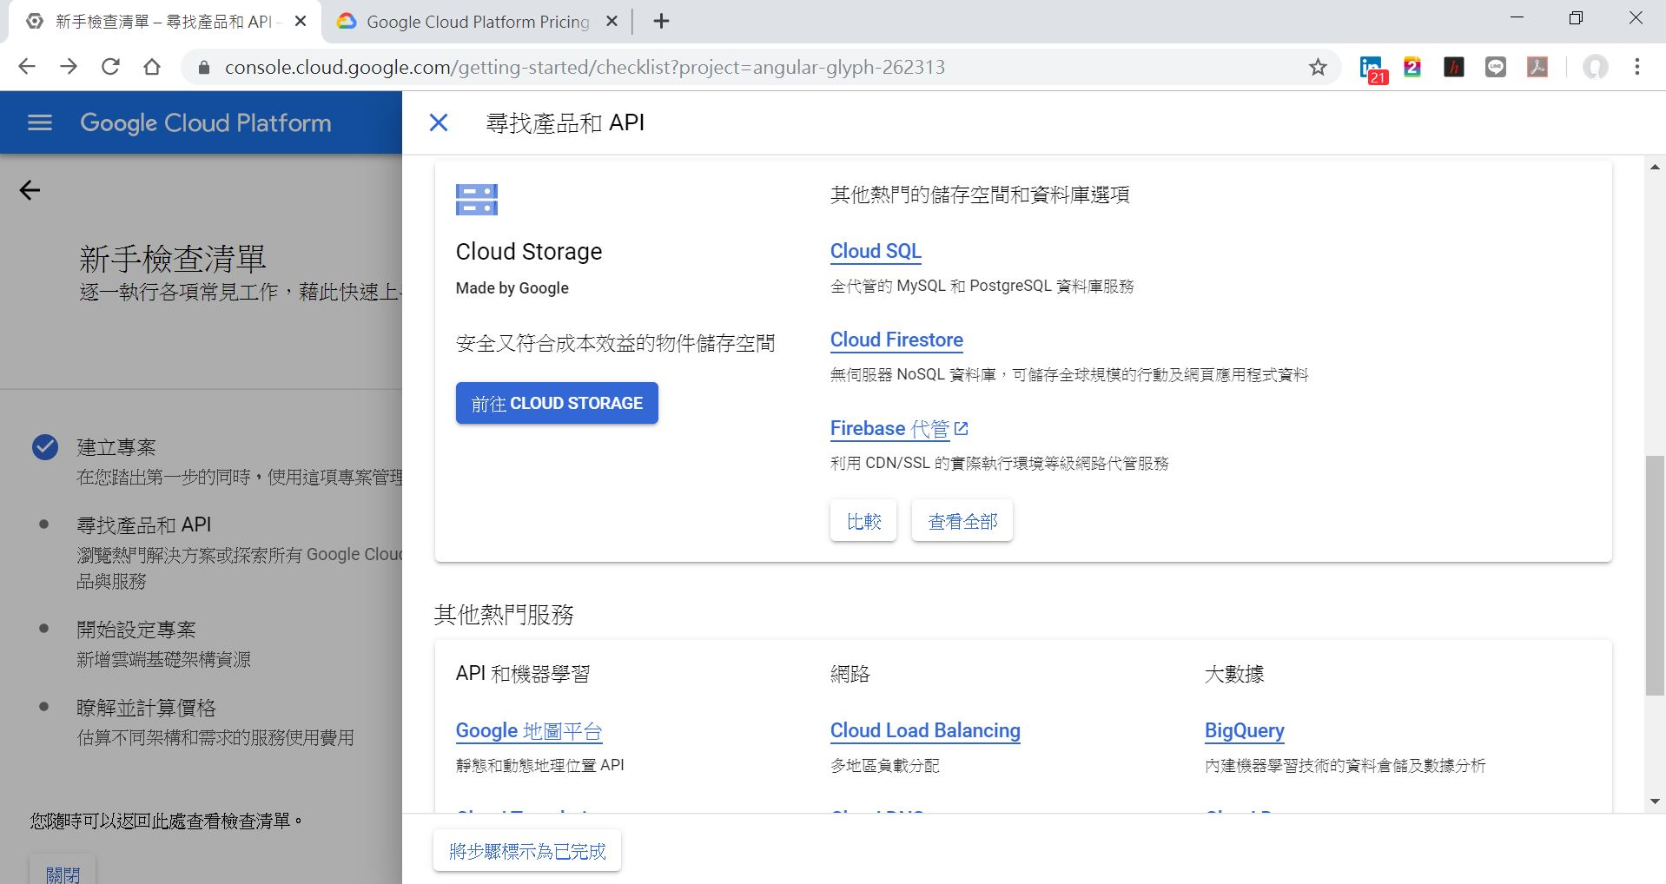

Slide 24
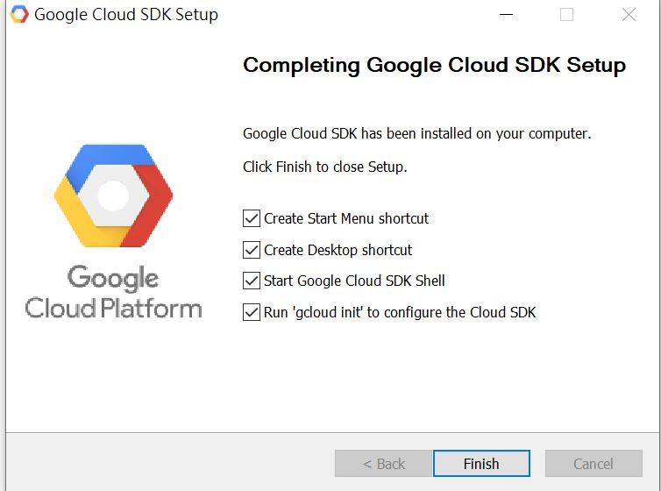
GCP SDK install in WIN10 使用Google Cloud SDK 安裝程式

Slide 25
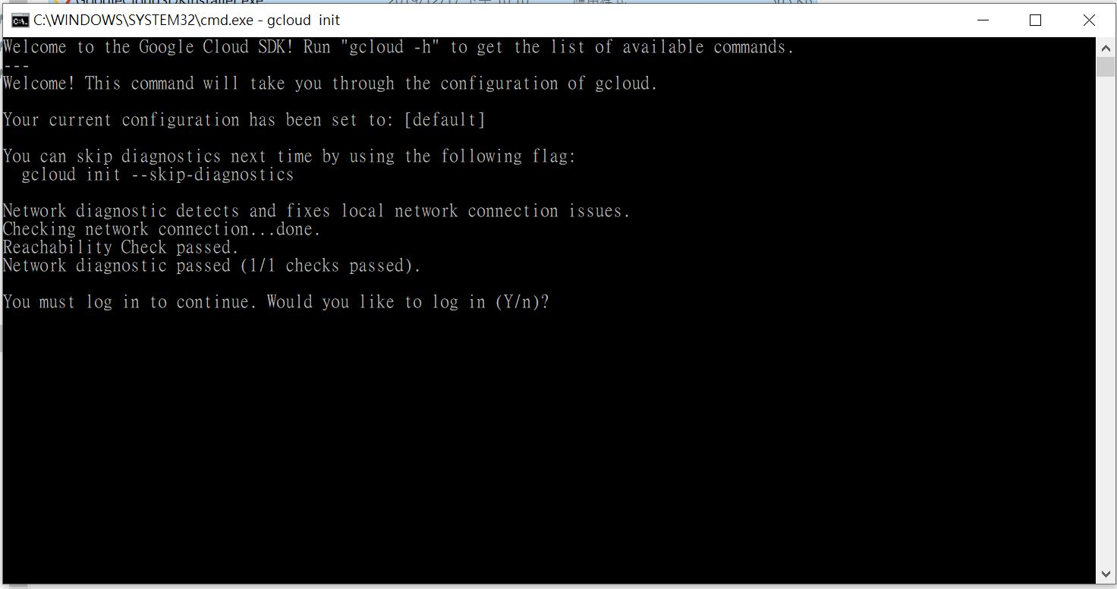

Slide 26
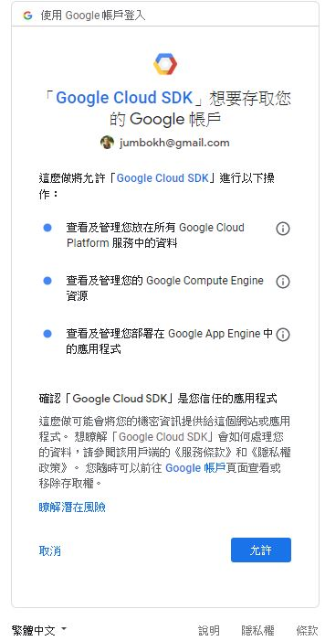
選擇使用Google Cloud SDK 的 Google 帳號

Slide 27
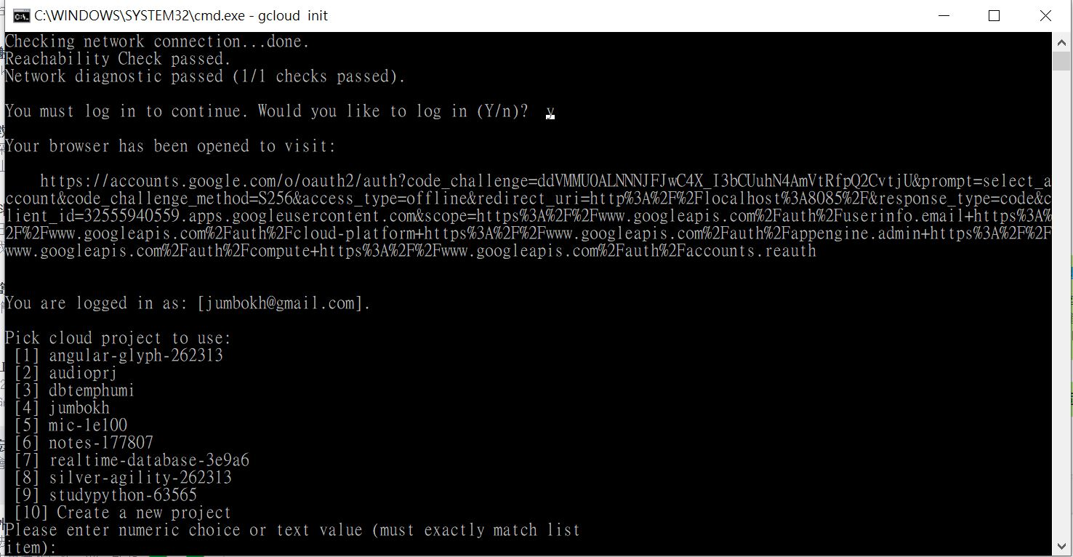
選擇 10 建立新專案

Slide 28
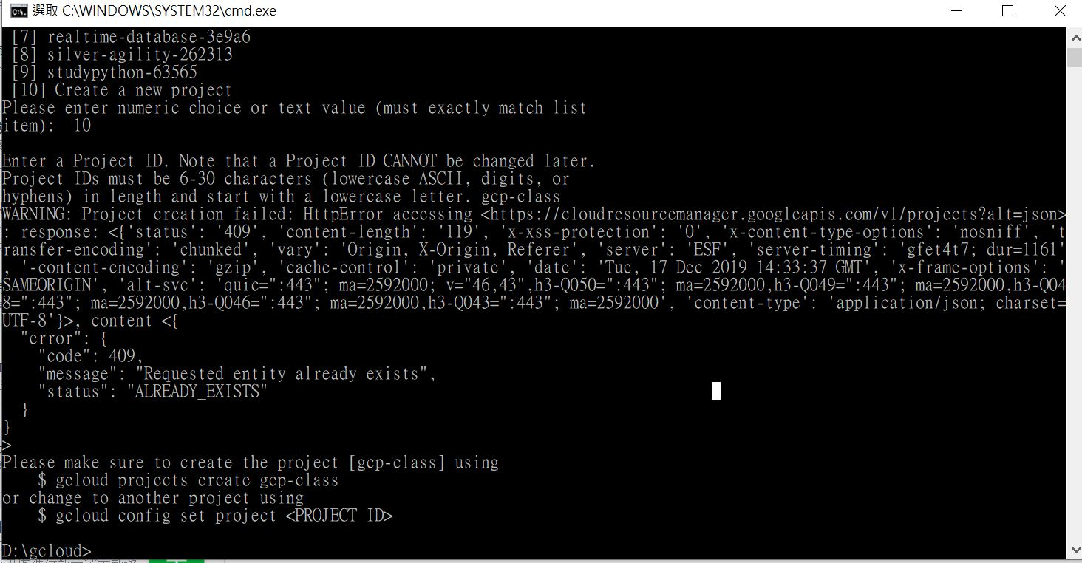
已有重複專案名稱, 系統報錯

Slide 29
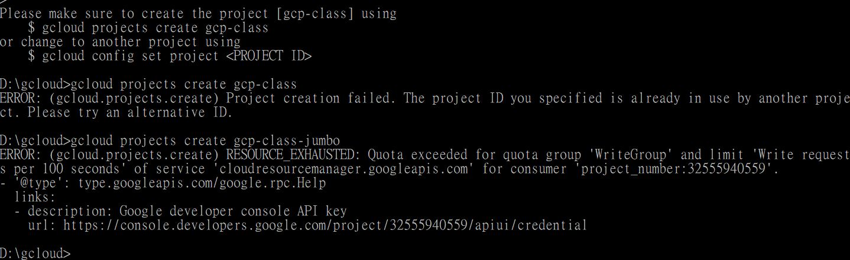
100秒內不可再次要求建立新專案

Slide 30
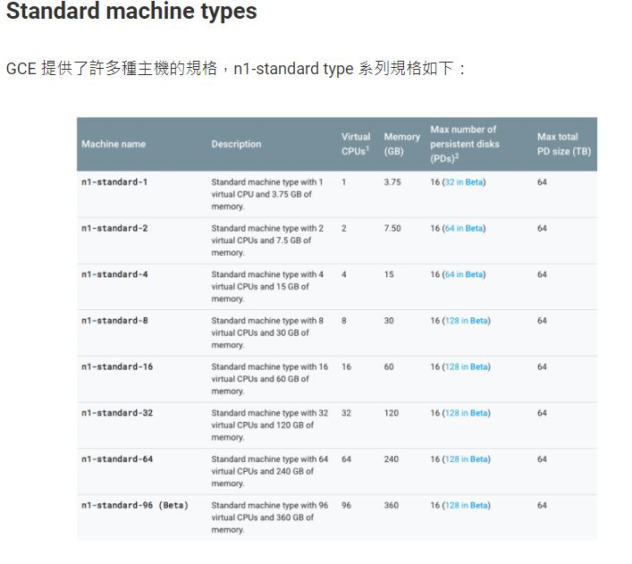
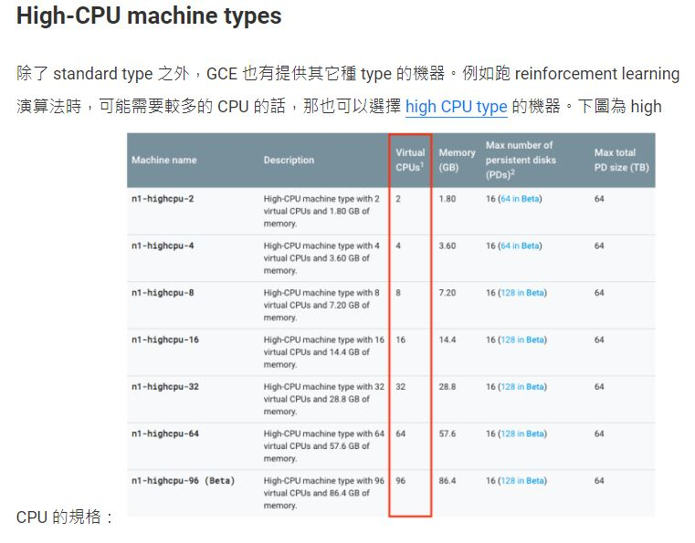
標準VM機器及高規格CPU VM

Slide 31
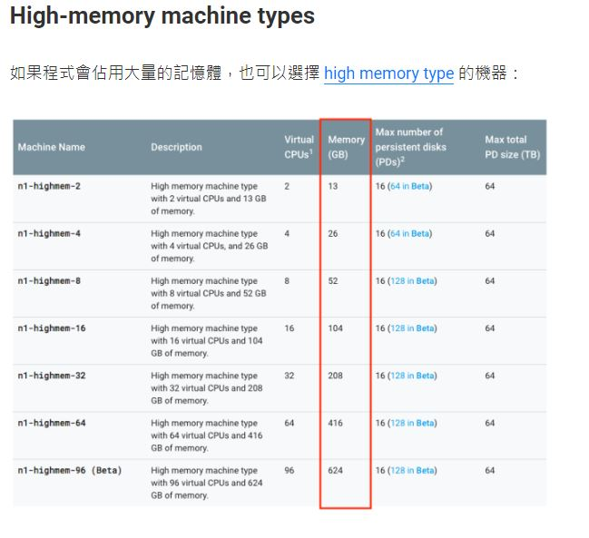
高記憶體機器

Slide 32
Lab 建置一個VM 執行 WP Blog
登入 Google Cloud Plateform
點選: [連結]

Slide 33
